Slide 1
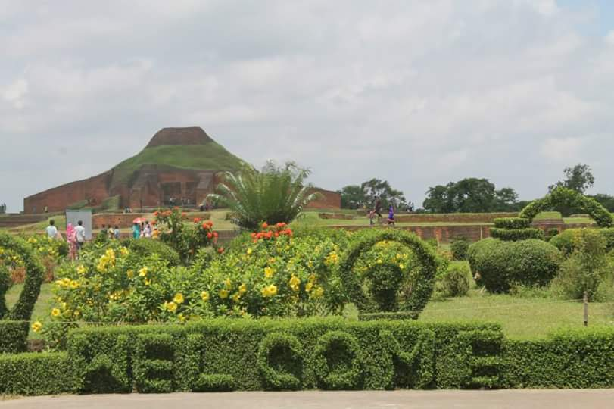

Slide 2
পরিচিতি
উম্মে হাবিবা আক্তার
প্রভাষক (সমাজবিজ্ঞান)
বওলা ডিগ্রি কলেজ
ফুলপুর , ময়মনসিংহ
বিষয়ঃ সমাজবিজ্ঞান
শ্রেণিঃ দ্বাদশ
অধ্যায়ঃ তৃতীয়
পাঠঃ পাহাড়পুর
সময়ঃ ৪০ মিনিট

Slide 4
শিখনফল
এই পাঠ শেষে শিক্ষার্থী-
পাহাড়পুর বিহারের প্রাপ্ত প্রত্নতাত্ত্বিক নিদর্শন সম্পর্কে বলতে পারবে।

Slide 5
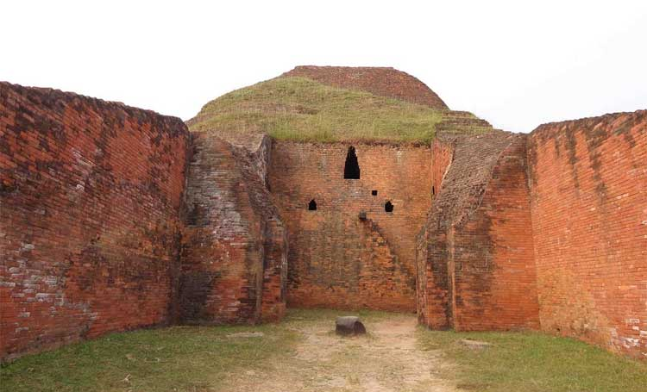
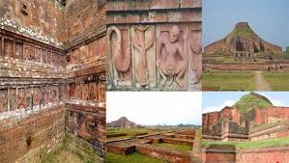
সোমপুর
সোমপুর বিহার ভারতীয় উপমহাদেশে অবস্থিত সবচেয়ে বড় বৌদ্ধমন্দর। এ বিহারের আয়তন ২৭ একর।

Slide 6
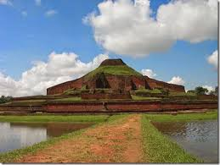
স্নান ঘাট
স্নান ঘাট সোমপুর বিহারের বাইরের দেয়াল থেকে ৪৯ মিটার দক্ষিণ-পূর্ব কোণে অবস্থিত।

Slide 7
গন্ধেশ্বরীর মন্দির
গন্ধেশ্বরীর মন্দিরটি স্নান ঘাট থেকে বার দশমিক দুই দূরে দক্ষিণ-পশ্চিমে অবস্থিত।মন্দিরটির ভেতরে ছয় দশমিন সাত মিটার গুন তিন দশমিক ছয় পাঁচ মিটার আয়তনের হল ঘর এবং একদিকে ছোট কক্ষে পূজার স্থান নির্দিষ্ট ছিল।

Slide 8
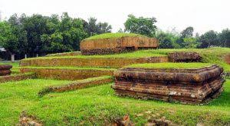
সত্যপীর ভিটা
সত্যপীর ভিটাটি সোমপুর বিহারের দেয়াল থেকে ১২২ মিটার পূর্বে অবস্থিত। এ ভিটার প্রধান মন্দিরটি দক্ষিণমুখী ও চতুষ্কোণ বিশিষ্ট। মন্দির প্রাংগনে ১৩২টি নিবেদন স্তুপ আছে।

Slide 9
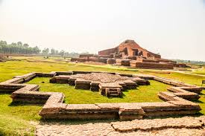
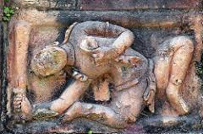
জৈন বিহার
নওগা জেলার পাহাড়পুরে অন্তর্গত দূটি বিহার ছিল.৪৩৮-৭৯ খ্রিষ্টাব্দে একটি লিপিতে জানা যায় ,এ স্থানে বট-গোহালী বা গোয়াল-ভিটায় জৈন গুরু আচার্য গুহনন্দী একটি ‘জৈন বিহার’ নির্মাণ করেন।

Slide 10
শিক্ষার্থীরা তিনটি দলে বিভক্ত হয়ে পাহাড়পুর বিহারে প্রাপ্ত প্রত্নতাত্ত্বিক নিদর্শন সম্পর্কে আলোচনা করবে এবং নিজেদের মতামত তুলে ধরবে।

Slide 11
মূল্যায়ন
পাহাড়পুর বৌদ্ধবিহার ধ্বংস হয় কিভাবে?ব্যাখ্যা কর।

Slide 12
বাড়ির কাজ
পাহাড়পুরের ঐতিহাসিক গুরুত্ব ব্যাখ্যা করো

Slide 13
আল্লাহ হাফেজ

